Slide 1
Pomnilniki

Slide 2
Von Neumann- ova shema računalnika
glavni pomnilnik
CPE
Vhodno/izhodni sistem

Slide 3
Velikost pomnilnika
Osnovna enota za merjenje velikosti pomnilnika je zlog (byte) = bajt, ki je osem bitov. (1B = 8b)
kilobajt: 1kB = 2¹⁰ bajtov = 1.024 bajtov
megabajt: 1MB = 2¹⁰ kB = 2²⁰ bajtov = 1.048.576 B
gigabajt: 1GB = 2¹⁰ MB = 2²⁰ kB = 2³⁰ bajtov =1.073.741.824
Ali je res tako?
  kilo pomeni 1000, kibi pa 1024

Slide 4
Glavni pomnilnik
Glavni pomnilnik – delovni pomnilnik
  RAM
  ROM
  PROM ->EPROM->EEPROM-> …->flash
Neposreden dostop procesorja do pomnilnika
Tehnologija: čip = integrirano vezje

Slide 5
Glavni pomnilnik si lahko predstavljamo kot omaro s predali. V vsak predal pa lahko zapišemo natanko en podatek.
0
1
2
naslov pomnilniške besede
10010110
10010010
11100110
3
4
5
01110110
10010100
10010110
pomnilniška beseda
pomnilniška celica (1bit)
Iz pomnilnika ni mogoče prebrati ali vanj vpisati manj kot eno pomnilniško besedo.

Slide 6
RAM - Random Access Memory
Računalnik v njem hrani program, ki se trenutno izvaja, ter podatke in navodila, ki jih ta program potrebuje.
Statični - dinamični
  Podatki so shranjeni v “hlapljivi obliki”. Podatke je potrebno neprestano obnavljati.
Kaj se zgodi s podatki ob izklopu računalnika.

Slide 7
Bralni pomnilnik
ROM - Read Only Memory
- shranjeni podatki, ki so nujno potrebni za delovanje računalnika (npr. navodila za zagon računalnika, ali imamo en disk ali več, disketna, CD, enote,...
- podatki se ne spreminjajo, zato se v bralni pomnilnik zapišejo že med izdelavo.
PROM-programmable ROM, EPROM-erasable PROM
……

Slide 8
Čas dostopa
Čas dostopa je čas, ki je potreben, da pridemo do podatka zapisanega v pomnilniški enoti.
Pri sodobnih pomnilnikih ga merimo z nano sekundami (ns) - 1ns = 10⁻⁹s
Kaj pa hitrost prenosa podatkov, ali je enako za branje in pisanje.

Slide 9
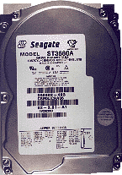
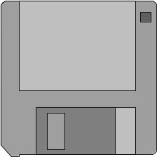

Pomnilniški nosilci
Po Von-Neumanu spadajo med vhod/izhod
Trajno shranjevanje podatkov, prenosljivost
Delimo jih lahko na:
  magnetne
  optične
  bliskovne - flash

Slide 10
Magnetni pomnilniški nosilci
Narejeni so iz nemagnetne osnove, na katero nanesemo tanko plast feromagnetne snovi.
Feromagnetna snov je snov, ki jo lahko namagnetimo eno od dveh smeri.
Pred prvo uporabo magnetno snov s posebnim postopkom obdelamo tako, da dobimo množico magnetkov, od katerih vsak predstavlja en bit.
Temu postopku pravimo
formatiranje.

Slide 11
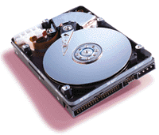
Disk
Je magnetni pomnilniški nosilec.
Zgrajeni so iz več plošč.
Vsaka plošča ima svojo bralno glavo, ki je zelo občutljiva. Zato so hermetično zaprti skupaj z diskovnim pogonom.

Slide 12
Čas dostopa merimo v enoti milisekunde
(1ms = 10⁻³s = 0,001 s). Okrog 10 ms.
Čas je odvisen od tega kje se nahaja bralna glava in kje je podatek zapisan.

Slide 13
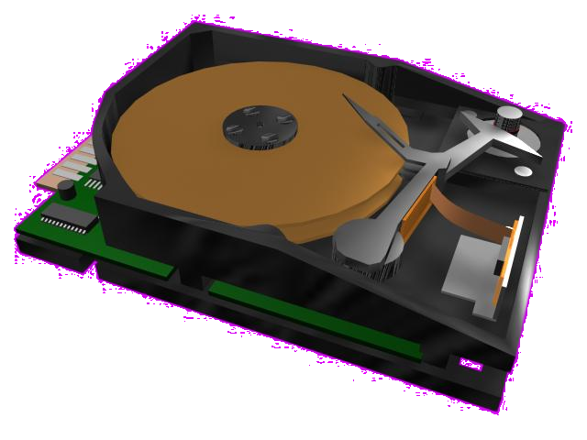
Kako zapišemo 1 bit informacije na magnetni pomnilniški nosilec?
Ustrezni magnetek namagnetimo v eni izmed dveh smeri. Ena smer ustreza “0” druga “1”.
Podatki, ki so med seboj povezani, so na pomnilniškem nosilcu združeni v datoteko.

Slide 14
Organizacija diska
Particije
  primarne – razširjene
  Vidimo jih kot logične pogone c: d: …
Datotečni sistem
  FAT, NTFS, EXT, HFS, …
Sektorji, bloki, sled, cilinder, …

Slide 15
Organizacija diska
Disk si lahko predstavljamo kot zaporedje blokov.
Blok je najmanjša enota za pisanje ali branje. (velikost nekaj KB).
Vsaka datoteka je zapisana v enem ali več blokih. (Oatane nekaj neizkoriščenega prostora.)
  Naslov naslednjega ali EoF
Tabela prostih blokov
Fragmentacija
Kaj je pravzaprav mapa=imenik?

Slide 16

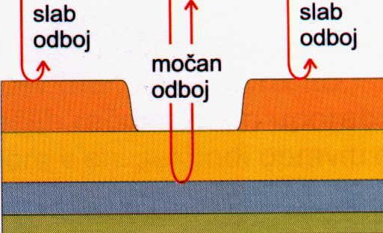

Zgoščenka - Laserska plošča (CD-ROM)
Je laserski pomnilniški nosilec.
650 MB
Zapis podatkov na laserki plošči je mehanski, branje pa je optično.
12 cm
absorber
dielektrik
aluminij
zaščitna snov
površina zgoščenke

Slide 17
Pomnilniška hierarhija
Lokalnost pomnilniških dostopov
  Von Neumanovo pravilo PC = PC +1
Predpomnilnik – cache
  lahko večnivojski
Navidezni pomnilnik
  del RAMA na disku v swap datoteki
Zgrešitve

